Slide 1
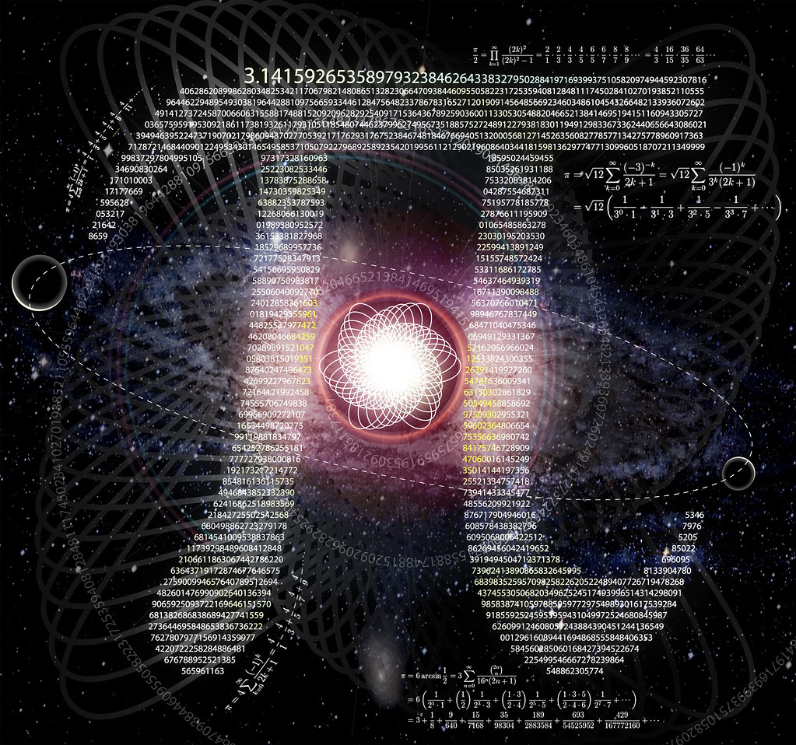
Broj Pi
David Firšt, Jakov Jagarčec, 8.a
OŠ Pušća

Slide 2
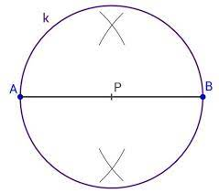
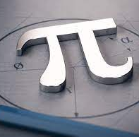
Što je broj Pi?
Omjer opsega i promjera kružnice

Slide 3
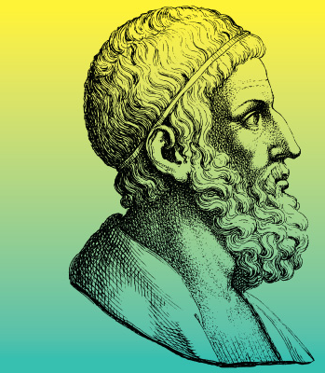
Drugi nazivi
Arhimedova konstanta
Ludolfov broj

Slide 4
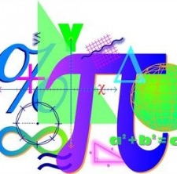
Oznaka
Oznaka broja pi: π

Slide 5
Kako se broj Pi koristi u OŠ
Za računanje površine kruga
Za računanje opsega kruga (duljina kružnice)

Slide 6
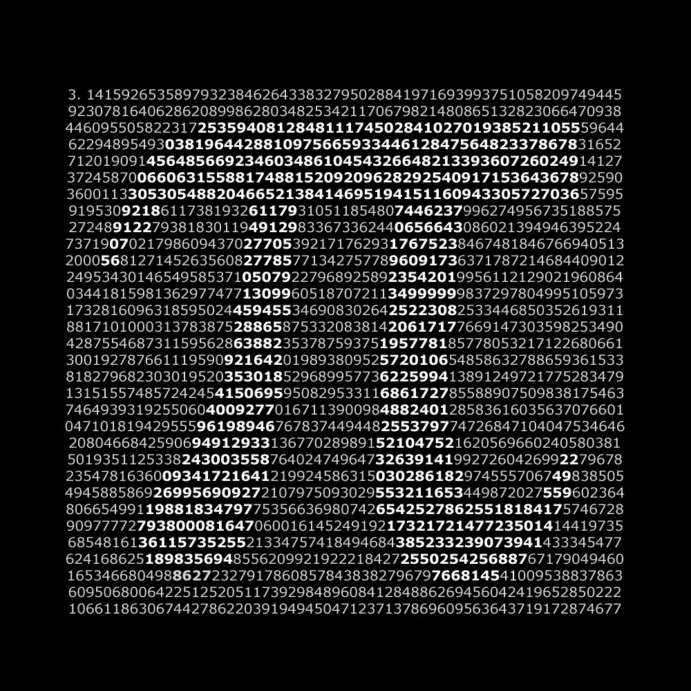
Zanimljivosti o broju Pi
Prvom računalu ENIAC iz 1949. trebalo je 70 sati da otkrije prvih dvije tisuće decimalnih mjesta broja pi
Neki ljudi vjeruju da pi sadržava odgovore na pitanja o beskonačnosti svemira
Da biste izrecitirali 6.4 milijarde decimala broja pi, trebalo bi vam 133 godine recitiranja bez pauze
Michael Blake je pretvorio decimalne znamenke u note te tako uglazbio broj pi

Slide 7
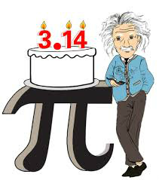
Dan broja Pi
Dan broja pi održava se 14. ožujka ili 3/14 po američkom zapisu datuma mjesec/dan)
Dan aproksimacije broja pi obdržava se 22. srpnja (ili 22/7 po zapisu datuma dan/mjesec) jer je razlomak ²²⁄₇ uobičajena aproksimacija broja π

Slide 8
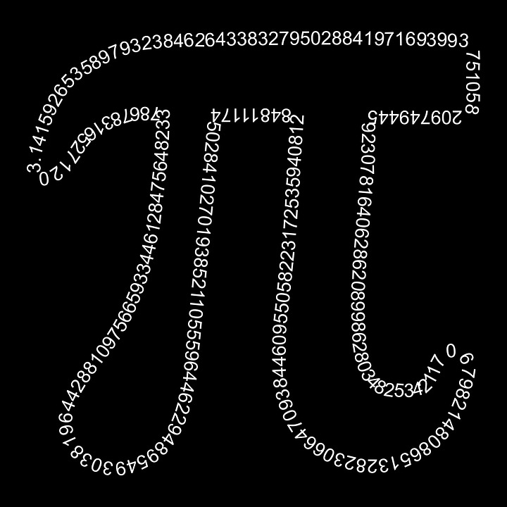
Rekordi vezani uz broj Pi
Rekord u pamćenju znamenki broja π, prema Guinnessovoj knjizi rekorda, je 70 000 znamenki, koje je 21. ožujka 2015. u Indiji izrecitirao Rajveer Meena, za pothvat mu je trebalo 9 sati i 27 minuta
Rekord otkrivanja najviše decimala broja pi drži Fabrice Bellard, on je izračunao pi do 2.7 bilijunte decimale na običnom stolnom računalu

Slide 9
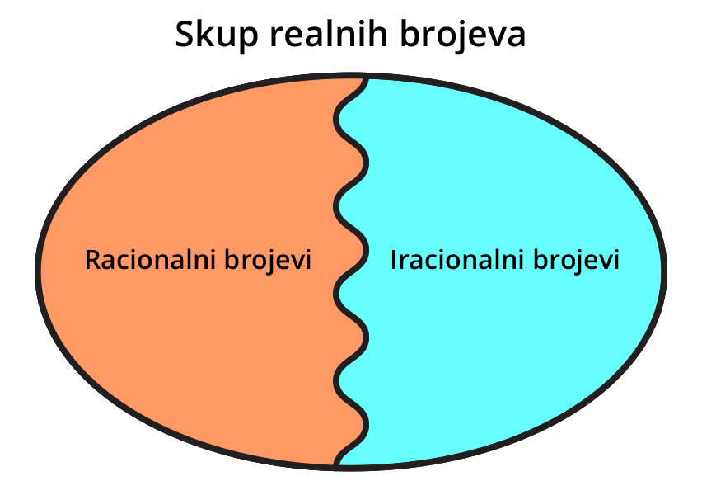
Kojem skupu brojeva pripada Pi i zašto?
Pi (π) je iracionalan broj
Pripada skupu iracionalnih brojeva jer se ne može zapisati kao razlomak

Slide 10
Animacija s jediničnom kružnicom

Slide 11
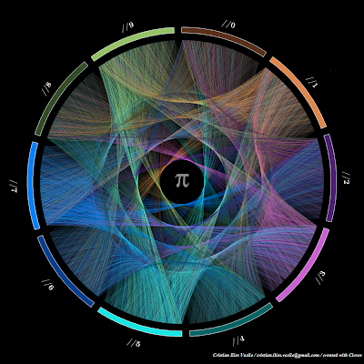
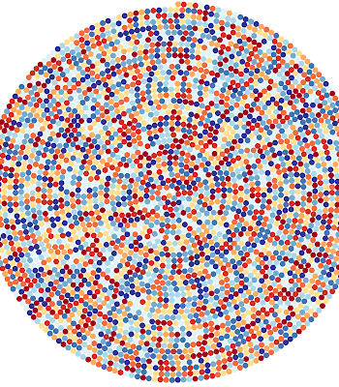
Umjetnost broja Pi

Slide 12
Izvori:
https://hr.wikipedia.org/wiki/Pi_(broj)#Iracionalnost
https://www.srednja.hr/svastara/dan-u-kojem-festaju-matematicari-17-stvari-koje-niste-znali-o-broju-pi/3/
https://hr.wikipedia.org/wiki/Dan_broja_pi

Slide 13
KRAJ kviz: https://wordwall.net/hr/resource/38731818

